Slide 1
LẬP TRÌNH TYPESCRIPT

Slide 2
Mục tiêu
1.1 Arrow function
1.2 Function return
1.3 Function as types
1.4 Function with parameters
1.4.1 Default parameter
1.4.2 Optional parameter
1.4.3 Spread operators
1.4.4 Rest parameter
1.5 Function & void
1.6 Never & void

Slide 3
Mục tiêu
2.1 Watch mode
2.2 Compiling the entire project multiple files
2.3 tsconfig.json
2.3.1 Including & excluding files
2.3.2 Target & lib
2.3.3 More configuration & source map
2.3.4 rootDir and outDir

Slide 4
Phần 1 Next-generation javascript & typescript

Slide 5
Arrow function
prefix
Tên hàm
function f_name ()
{
/*statements*/
}
let f_name = () =>
{
/*statements*/
}
Arrow notation

Slide 6
Arrow function return
function f_name ()
{
return;
}
Lệnh return
let f_name = () =>
{
return;
}
Arrow notation

Slide 7
Arrow function as type
function Sum (): number
{
return;
}
Kiểu của giá trị
trả về
let Sum = () : number =>
{
return;
}
Arrow notation

Slide 8
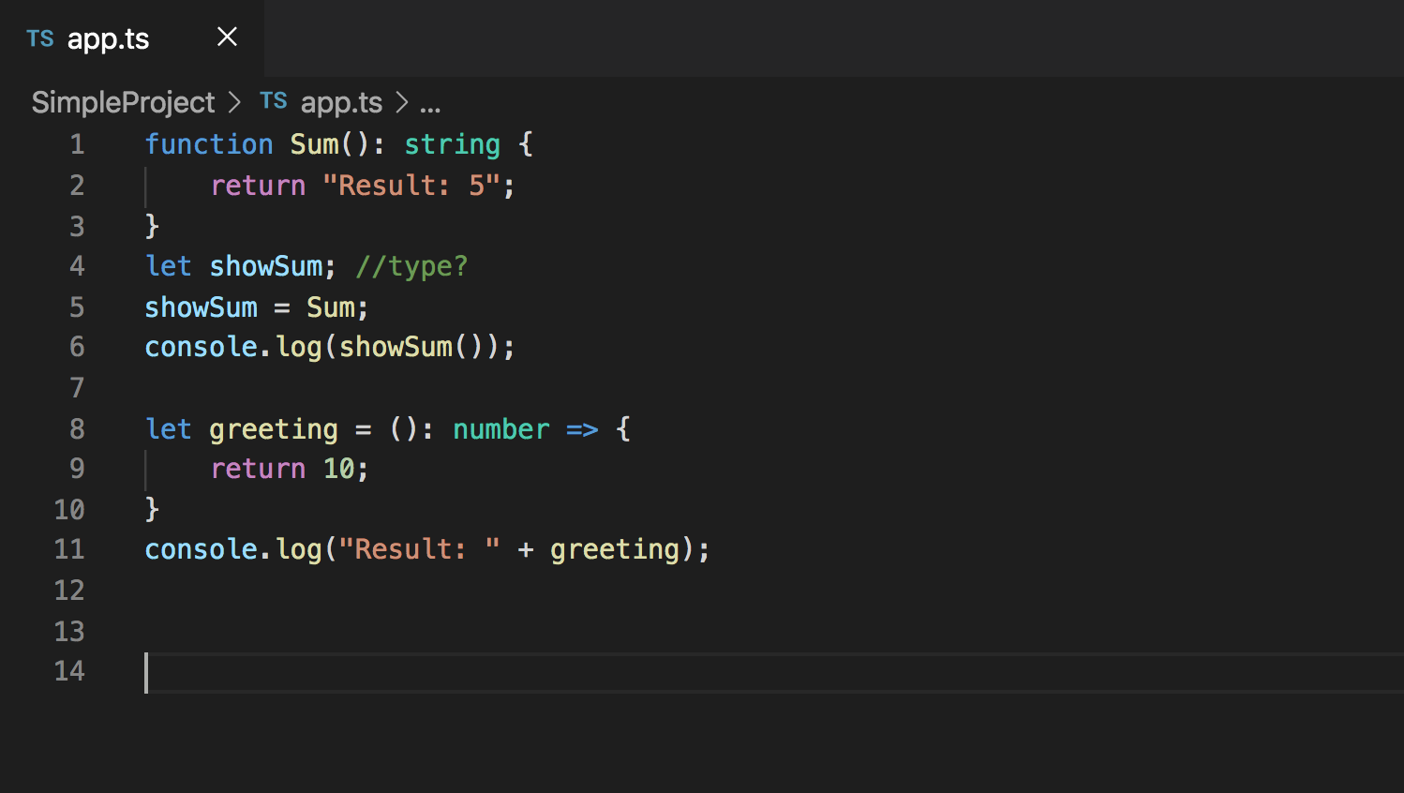

Slide 9
Function with parameters
Function Parameter
Optional Parameter
Default Parameter
Rest Parameter

Slide 10
Function parameter
function f-name (para1[:type],para2[:type],…)
{
return;
}
let f-name = (para1[:type],para2[:type], …)=>
{
return;
}
Arrow notation

Slide 11
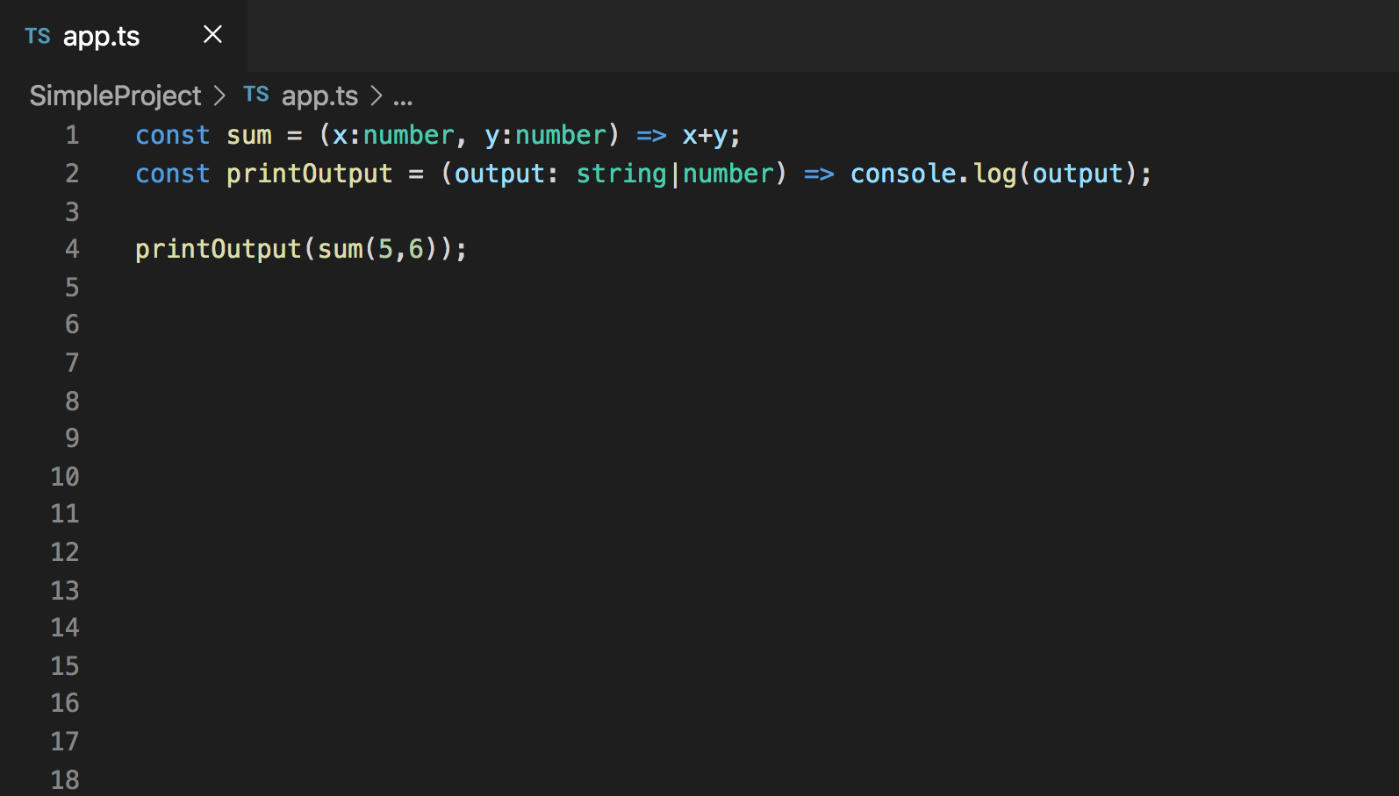

Slide 12
Default parameter
Cú pháp
let f-name = (para1[:type],
para2[:type]=default-value,…)=>
{
return;
}

Slide 13
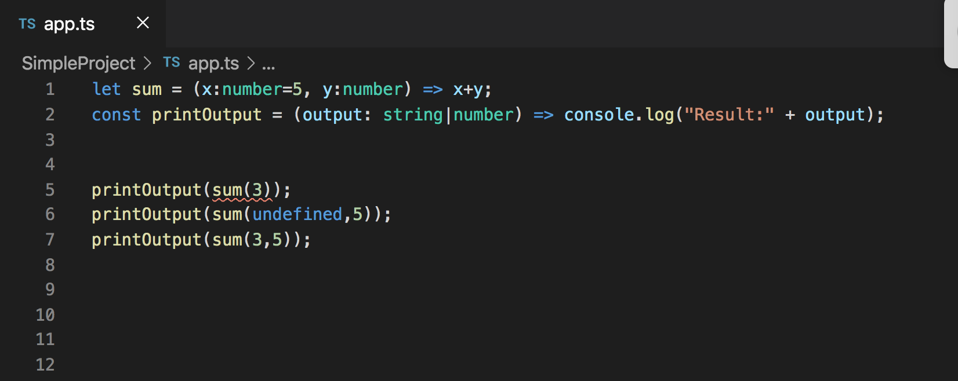

Slide 14
Optional parameter
Sử dụng ? sau parameter name
let f-name = (para1[:type],
para2?[:type],…)=>
{
return;
}

Slide 15
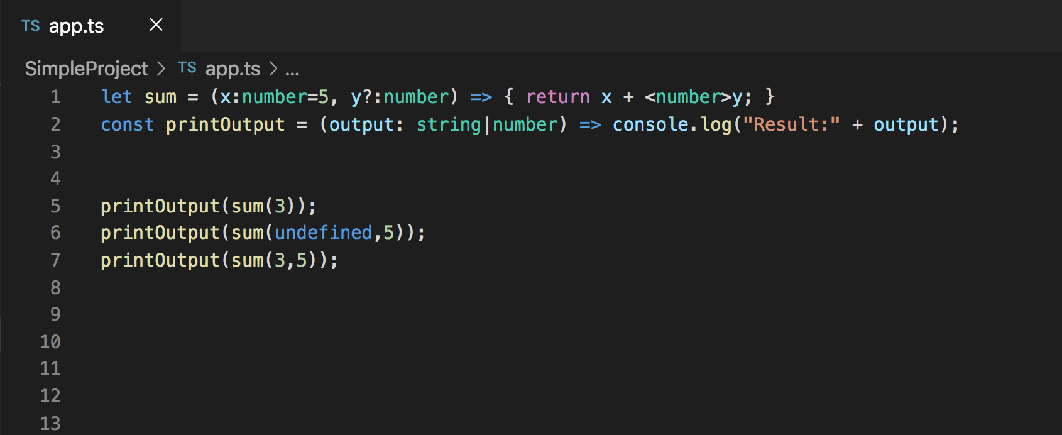

Slide 16
Spread operators
Merging object ( trộn objects)
Merging arrays, Copying arrays ( trộn mảng hoặc sao chép mảng)
Ký hiệu
…

Slide 17
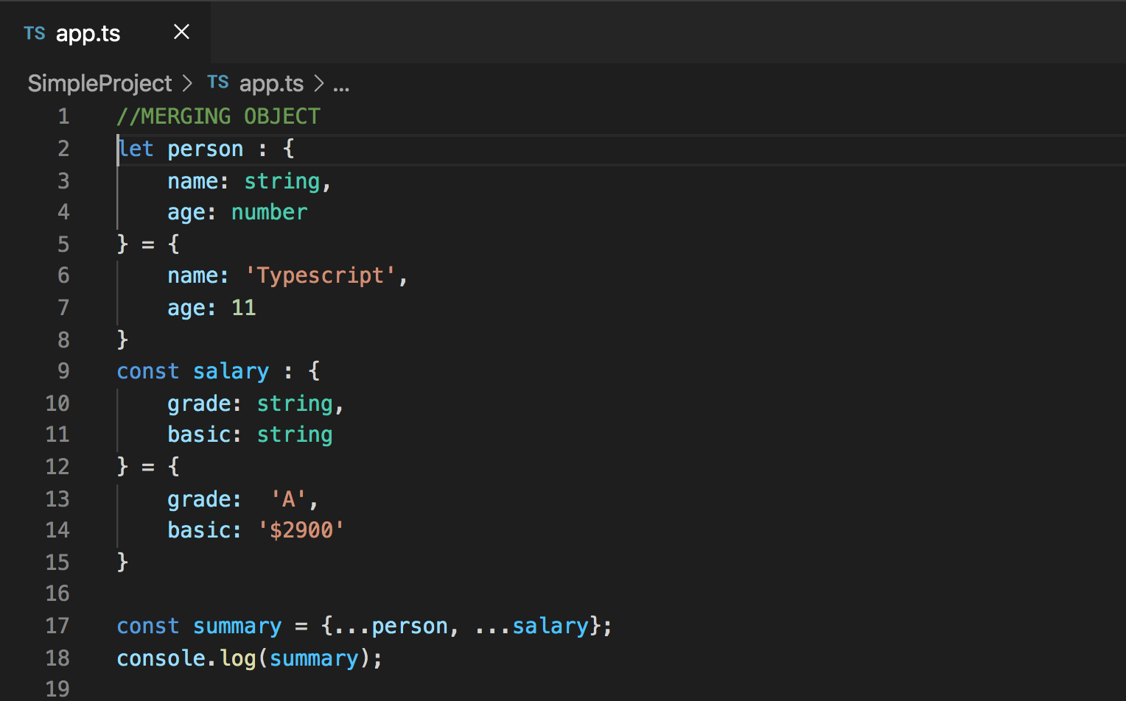
Merging object with spread operator

Slide 18
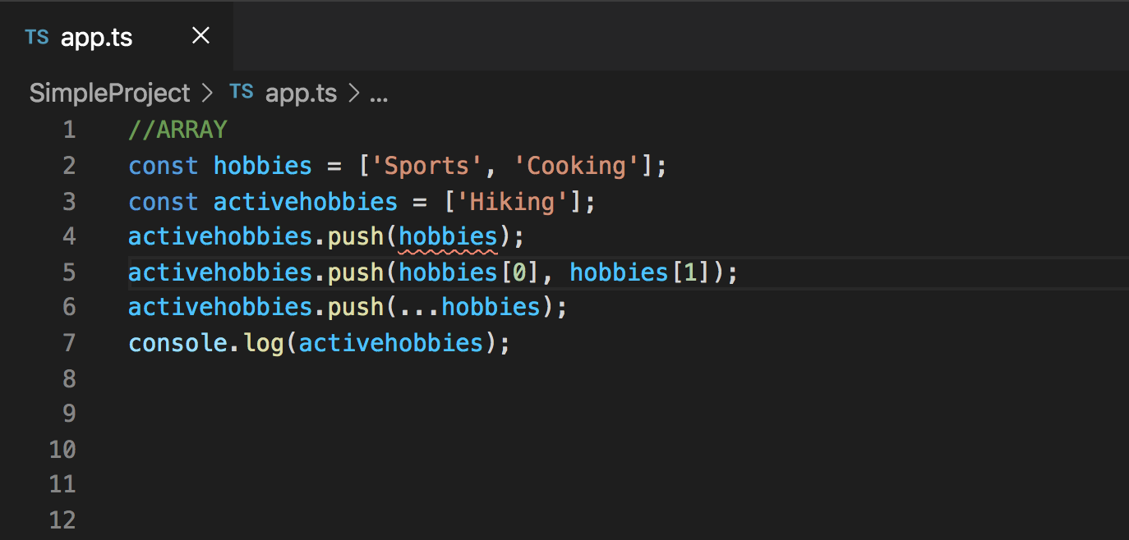
Merging array with spread operator

Slide 19
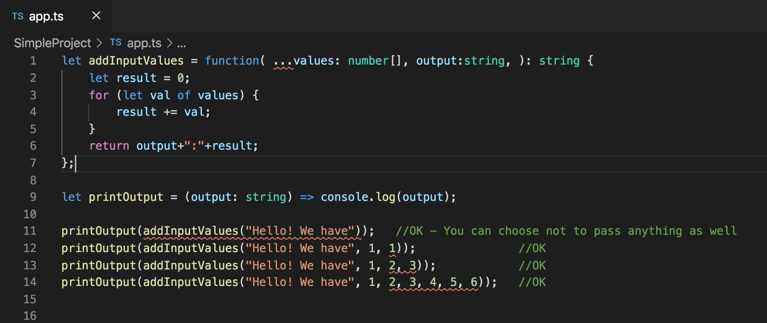
rest parameters
Chỉ có 1 rest parameter trong function
Có kiểu là array
Phải là parameter cuối cùng trong danh sách parameter

Slide 20
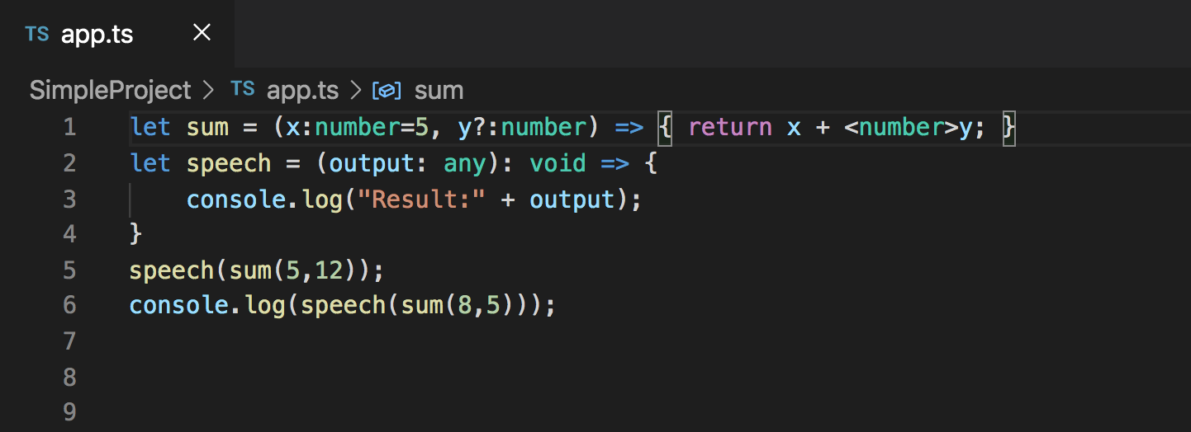
Function & void
void được sử dụng khi không có dữ liệu

Slide 21
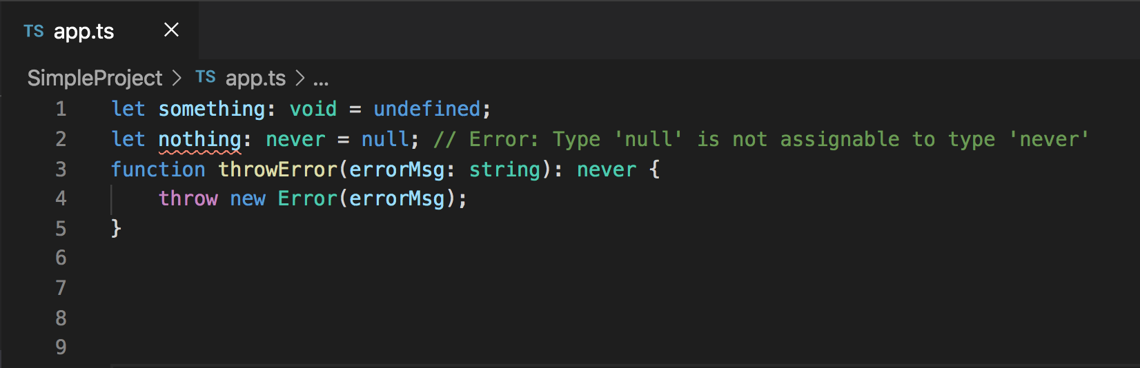
never & void

Slide 22
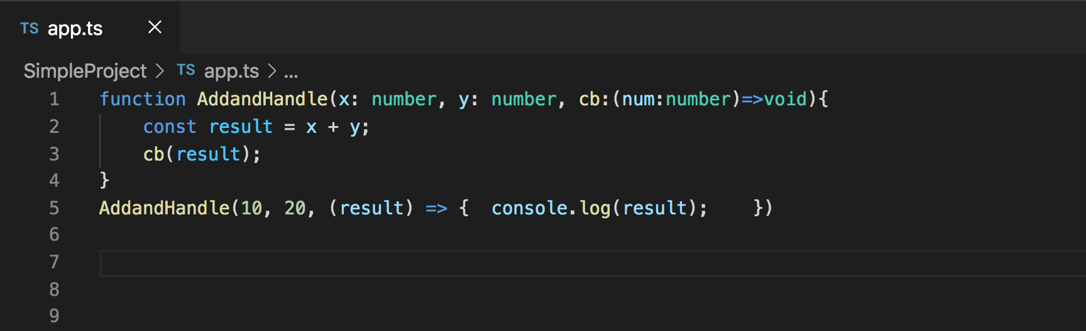
Function & callback
Callback function

Slide 24
Phần 2 The typescript compiler

Slide 25
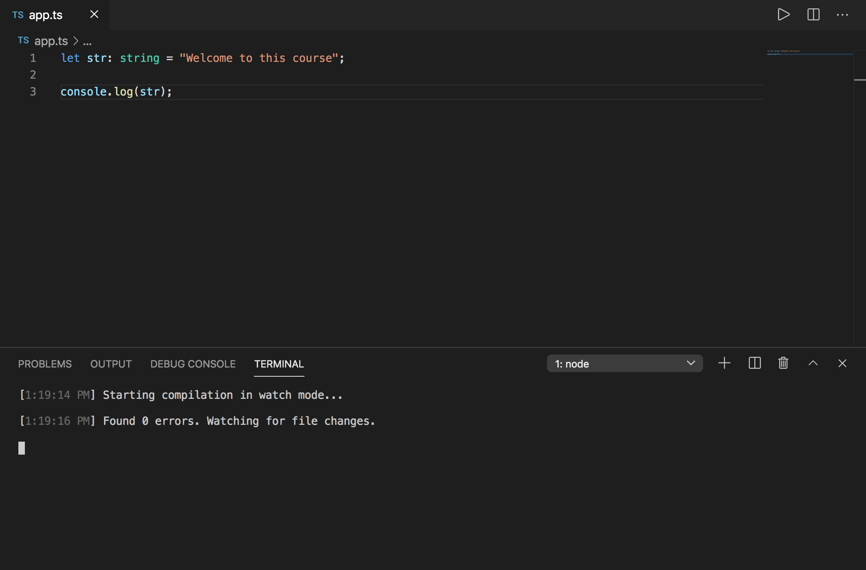

Watch mode
tsc -w
tsc --watch
KHÔNG THOÁT chế độ Watch trong khi phát triển chương trình.
Chỉ thoát chế độ Watch sau đó thông qua lệnh CTRL+C

Slide 26
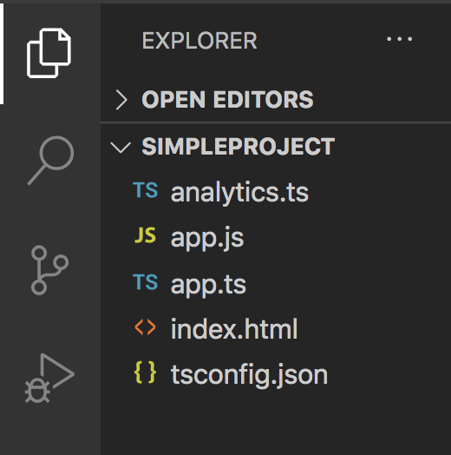
Compiling multifiles
files typescript

Slide 27
Compiling multifiles
Tạo file tsconfig.json
Biên dịch các tập tin typescript
Hoặc
tsc -init
tsc app.ts analytics.ts
tsc

Slide 28
Compiling multi files
Include file js vào file html
<script src="app.js" defer></script>
<script src="analytics.js" defer></script>

Slide 29
Mục tiêu
2.1 Watch mode
2.2 Compiling the entire project multiple files
2.3 tsconfig.json
2.3.1 Including & excluding files
2.3.2 Target & lib
2.3.3 More configuration & source map
2.3.4 rootDir and outDir

Slide 30
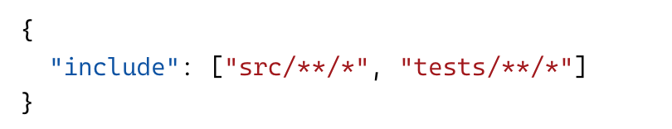
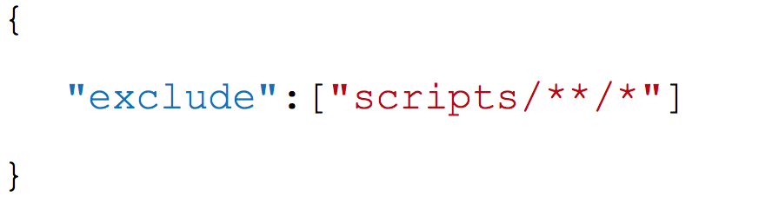
Tsconfig.json
2.3.1 Include và exclude
Mảng các tập tin hoặc các mẫu ( thư mục chứa tập tin, phần mở rộng của tập tin) được phép đưa vào/bỏ ra trong chương trình

Slide 31
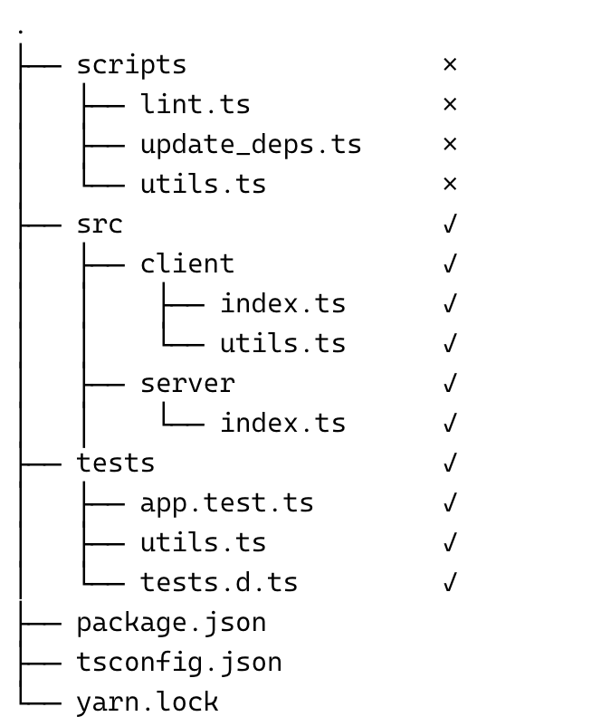
Tsconfig.json
Ví dụ

Slide 32
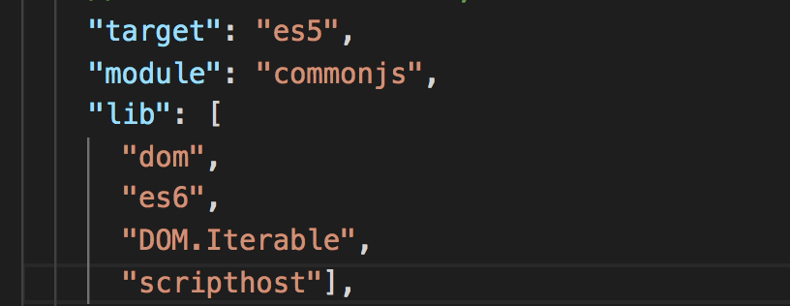
Tsconfig.json
2.3.2 Target và lib
Target: phiên bản của ngôn ngữ được sử dụng cho output sau khi compile
Lib: cho phép chỉ định những objects và features(tính năng) mặc định mà typescript ghi chú

Slide 33
Tsconfig.json
2.3.3 More configuration & source map
AllowJs: cho phép chấp nhận tập tin js như là đầu vào của tập tin ts
CheckJs: hoạt động song song với AllowJs, khi CheckJs được bật thì lỗi trong tập tin js sẽ được báo nếu có.
Declaration: tạo tập tin có phần mở rộng là .d.ts cho các tập tin .ts hoặc .js
Sourcemap:
Tạo ra dạng tập tin .js.map bên cạnh tập tin output .js
Hiển thị tập tin nguồn .ts của tập tin output .js và cho phép debug lỗi trên tập tin nguồn đó.
Trên tập tin .js có chú thích vị trí của tập tin source map

Slide 34
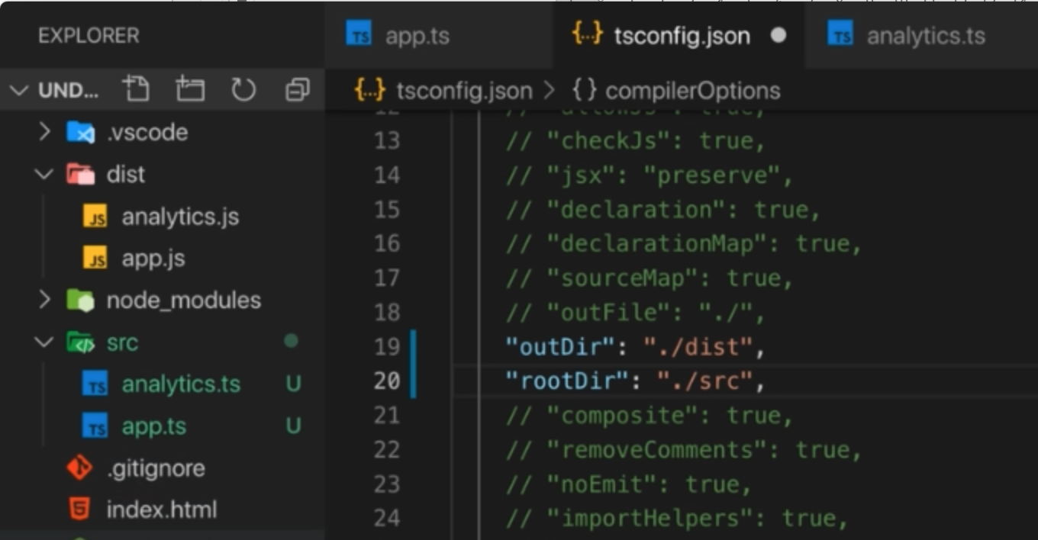
Tsconfig.json
2.3.4 rootDir & outDir
rootDir: đường dẫn của các tập tin đầu vào không khai báo
outDir: đường dẫn chứa các tập tin output

Slide 36
Sumarry
1.1 Arrow function
1.2 Function return
1.3 Function as types
1.4 Function with parameters
1.4.1 Default parameter
1.4.2 Optional parameter
1.4.3 Spread operators
1.4.4 Rest parameter
1.5 Function & void
1.6 Never & void

Slide 37
Summary
2.1 Watch mode
2.2 Compiling the entire project multiple files
2.3 tsconfig.json
2.3.1 Including & excluding files
2.3.2 Target & lib
2.3.3 More configuration & source map
2.3.4 rootDir and outDir

Slide 38


